Slide 1
AGILEX TRACER + 2 × PIPER 6-DOF
让机械臂多几种动法
MIT 阻抗 · 笛卡尔圆弧 · 轨迹流 · 拖动示教 · 主从臂 · 仿真
第三轮实测报告
控制器新增 6 种操作方式 · 59 项自动化检查全部通过 · 开源数据与模型调研 · MuJoCo 仿真
2026-10-29 · 机器人 10.20.101.27 · 本文件可离线阅读
Notes:
This deck covers work done after deck 2: the controller can now do six different kinds of motion, and we investigated what data/models already exist for this hardware plus a simulator to prototype in.

Slide 2
SUMMARY
这一轮做完的四件事
从「只有一种动法」到「六种动法 + 可离线练习」
6 种操作方式已上线
59 项检查全部通过
开源数据与模型
仿真环境
MOVE J / MOVE P 位置
MIT 阻抗（可柔顺）
MOVE C 笛卡尔圆弧
轨迹流：加载/播放/暂停
拖动示教：手把手录制
主从臂联动开关
36 项离线单元测试
（假接口，验证 CAN 帧参数）
23 项真机管线测试
（零位移，手臂没动）
左臂全程漂移 0.00°
右臂全程漂移 0.00°
是否有 Piper 公开数据集
是否有 14 维双臂权重
结论：7 维单臂权重
对左臂没有信息通路
详见第 13 页
MuJoCo 6-DOF 模型
脚本化轨迹 + 离屏渲染
自设任务：抓取/放置
可在 Mac 上跑，不占机器人
详见第 14 页
为什么值得做
· 采集数据最贵的一步是「把手臂摆到想要的姿势」。拖动示教让这一步变成用手搬。
· 主从臂可以让左臂当输入设备、右臂当执行器，一个人就能录双臂协调数据。
· 阻抗模式是接触类任务（插拔、拧、按压）的前提；纯位置控制在接触时会顶死。
· 仿真让我们在不动真机的情况下试任务设计，避免每次试错都消耗硬件时间。
第三轮 · 操作方式 / 开源数据 / 仿真 · 2026-10-29
02
Notes:
Four deliverables. The 59 checks are split 36 offline (fake interface, asserting exact CAN frame arguments) and 23 on hardware (plumbing only, zero arm movement).

Slide 3
PROBLEM
之前只有一种动法
MOVE J + JointCtrl，50 Hz 流式下发 —— 好默认值，但也是唯一选择
它擅长的
它做不到的
· 可重复：同样的目标角度得到同样的姿态
· 可记录：episode 里 action 就是目标角度
· 策略友好：模仿学习输出 14 维关节目标即可
· 安全：有目标滞后保护（默认 15°）
· 柔顺：接触任务会顶死，没有力控余地
· 圆弧：笛卡尔空间里的曲线只能拆成很多点
· 示教：只能靠手柄/网页一格一格点
· 复用：录好的轨迹不能直接回放
· 双臂：左臂不能当右臂的输入设备
关键判断
这五种「做不到」不是软件懒，是 Piper 本身支持、而我们的控制器没接出来。
SDK 里已经有 MotionCtrl_2 的 move_mode / is_mit_mode、JointMitCtrl、MoveCAxisUpdateCtrl、MotionCtrl_1 的示教位、MasterSlaveConfig —— 全都现成。
所以这一轮的工作是「把硬件已有的能力暴露成 API 和按钮」，不是发明新控制算法。
第三轮 · 操作方式 / 开源数据 / 仿真 · 2026-10-29
03
Notes:
The important framing: the SDK already exposes all of this. The gap was in our server, which hard-coded one mode.

Slide 4
THE SIX MODES
七种操作方式，一张表
帧语义取自机器人上实际安装的 piper_sdk，不是凭记忆写的
# | 方式 | SDK 调用 | CAN | 用途
1 | MOVE J（默认） | MotionCtrl_2(move_mode=0x01) + JointCtrl | 0x151 + 0x155 | 关节空间定位；策略动作空间
2 | MOVE P | MotionCtrl_2(move_mode=0x00) + JointCtrl | 0x151 + 0x155 | 点到点，大范围单次移动更顺
3 | MIT 阻抗 | MotionCtrl_2(is_mit_mode=0xAD) + JointMitCtrl | 0x151 + 0x15A~0x15F | 柔顺；每电机 kp / kd / t_ref
4 | MOVE C 圆弧 | MotionCtrl_2(move_mode=0x03) + EndPoseCtrl + MoveCAxisUpdateCtrl | 0x151 + 0x156 | 笛卡尔空间过三点的圆弧
5 | 轨迹流 | 按 dt 从列表喂目标（仍走 JointCtrl） | 0x155 | 回放录好 / 下载的关节轨迹
6 | 拖动示教 | MotionCtrl_1(grag_teach_ctrl=0x01/0x02/0x03) | 0x150 | 手把手录，再自动回放
7 | 主从臂 | MasterSlaveConfig(linkage_config=0xFA/0xFC) | 0x470 | 左臂手引导，右臂跟随
示教与轨迹流是「目标从哪来」，不是控制律 —— 所以它们和 1~4 是正交的，可以组合。
例：拖动示教录一段 → 存成轨迹 → 用 MOVE J 回放 → 再切 MIT 做接触。
第三轮 · 操作方式 / 开源数据 / 仿真 · 2026-10-29
04
Notes:
Rows 5 and 6 are orthogonal to rows 1-4: they change where the target comes from, not how the arm tracks it.

Slide 5
MODE 3
MIT 阻抗：让手臂「软」下来
is_mit_mode = 0xAD，目标从 JointMitCtrl 走，不再看 JointCtrl
帧怎么发
什么时候用它
MotionCtrl_2(ctrl_mode=0x01, move_mode=0x01, is_mit_mode=0xAD)
→ 之后每个电机单独一帧：
JointMitCtrl(motor_num=1..6, pos_ref, vel_ref, kp, kd, t_ref)
pos_ref 单位 0.001°，vel_ref 为速度前馈
kp 越大越「硬」，kd 越大越「粘」
· 插拔 / 拧螺丝 / 按压按钮等接触任务
· 需要人手掰动时（示教前的准备）
· 抓取柔性物体，纯位置会顶坏东西
· 调试碰撞：软下来撞到也不会硬顶
一个必须说清楚的实现细节
切进 MIT 时控制器会先把目标重设为「当前实测角度」，再下发模式帧。
原因：MIT 让手臂变柔顺，重力会立刻把它带走；如果目标还停在旧位置，它就变成一根弹簧，把手臂往一个你没预期的方向拉 —— 这正是之前「手臂自己乱动」的成因之一。
同理，set_enabled 现在会重新下发「当前模式」而不是硬编码 MOVE J，否则重新使能会把手臂悄悄踢回位置模式。
第三轮 · 操作方式 / 开源数据 / 仿真 · 2026-10-29
05
Notes:
The resync-on-mode-change rule is not decoration: MIT makes the arm compliant, so a stale target becomes a spring.

Slide 6
MODE 4
MOVE C：笛卡尔圆弧过三点
端点用 EndPoseCtrl 下，用 MoveCAxisUpdateCtrl 标注起点/中间点/终点
调用顺序（已按 SDK 文档实现）
为什么圆弧值得单独做
1. MoveCAxisUpdateCtrl(0x03) 清掉上一条圆弧
2. MotionCtrl_2(move_mode=0x03) 进 MOVE C
3. EndPoseCtrl(X,Y,Z,RX,RY,RZ) → MoveCAxisUpdateCtrl(0) 起点
4. 同上 → (1) 中间点
5. 同上 → (2) 终点
6. MoveCAxisUpdateCtrl(0x03) 执行
· 关节空间插值走出来的直线，在笛卡尔空间是弯的
· 倒水、绕障碍、贴边移动天然是圆弧
· 拆成 50 个关节目标点回放，精度取决于点数
· MOVE C 由控制器自己插补，只传 3 个点
诚实的边界
MOVE C 是这一轮唯一「按文档实现但没在真机上跑过」的方式。
帧序列和参数已经用假接口验证过（3 个 EndPoseCtrl + 以 0x03 结尾），但圆弧的位姿单位、速度上限、和当前安装角的关系，都需要第一次有人在空场地盯着跑一遍。
在那之前，界面上它就是一个下拉选项 —— 选了不会自动动，要点 Go 才会下发。
第三轮 · 操作方式 / 开源数据 / 仿真 · 2026-10-29
06
Notes:
Be explicit: MOVE C is implemented from docstrings and unit-tested, but has not been run on hardware. It needs a supervised first run.

Slide 7
MODE 5
轨迹流：加载 · 播放 · 暂停 · 停止
把一段关节轨迹当成目标源，按 dt 逐帧喂给 50 Hz 控制环
四个动作
两个保护
load 点列表，或从磁盘读文件 / 目录
.json 或 episode 的 timeline.csv
（用目标列 L_t* / R_t*，不是实测列）
play 从「当前实测姿态」开始，不跳变
pause 停在当前帧，目标保持
stop 停止并把目标重设为实测角度
speed 0.1× ~ 4.0×，loop 可选
· 每帧都过 MAX_TARGET_LAG_DEG（默认 15°）
轨迹若来自另一台手臂，不会把这条拽飞
· 播放前把目标对齐实测，第一帧不会跳
· 播完自动停，不会悬在最后一帧硬顶
它解决的具体问题
上一轮录了 41 个 episode，但 action 是目标角度、observation 是实测角度，两者在录制时就已经分离。想把某一段单独拿出来重放、或者换台机器复现，以前只能重新写脚本。
现在可以直接 load → play，而且因为过了滞后保护，即使这台手臂的零点和录制时不同，也只会「慢一点跟」，不会突然甩过去。
第三轮 · 操作方式 / 开源数据 / 仿真 · 2026-10-29
07
Notes:
The lag guard is what makes replaying someone else's trajectory safe-ish: the arm follows slowly instead of snapping.

Slide 8
MODE 6
拖动示教：用手搬，而不是点按钮
MotionCtrl_1(grag_teach_ctrl=0x01 开始录 / 0x02 结束 / 0x03 回放)
状态 | grag_teach_ctrl | 控制环在做什么 | 人能做什么
录制中 | 0x01 | 完全静默，不发任何命令帧 | 用手把手臂摆成想要的轨迹
录制结束 | 0x02 | 恢复 MOVE J，目标对齐实测 | 可以检查、可以再录一遍
回放 | 0x03 | 由手臂自己按录到的轨迹走 | 手离开，观察
为什么「静默」是硬性要求
Piper 只有在没有位置目标流进来的时候才真正可被手引导。如果控制环继续 50 Hz 发 JointCtrl，人的手就是在和一个位置伺服器掰手腕 —— 表现出来就是「沉、抖、回弹」。
所以 teaching 不是一个模式枚举，而是一个会让控制环整体闭嘴的状态位。
采集建议：先录一段 5~10 秒的慢动作，回放确认能复现，再开始成批录。
第三轮 · 操作方式 / 开源数据 / 仿真 · 2026-10-29
08
Notes:
Teaching must silence the command stream entirely - it is a state bit that gates the whole 50 Hz loop, not a mode enum.

Slide 9
MODE 7
主从臂：左臂当输入设备，右臂当执行器
MasterSlaveConfig：0xFA = 示教输入臂（leader），0xFC = 运动输出臂（follower）
链路怎么配
它能换来什么
MasterSlaveConfig(linkage_config=0xFA, …) 左臂 = leader
MasterSlaveConfig(linkage_config=0xFC, …) 右臂 = follower
offset 全 0：两条 CAN 总线各自独立，
不需要靠 0x10/0x20 错开基址
关闭时 linkage_config = 0x00
· 一个人就能录双臂协调数据
· 左手引导、右手同步执行，天然对齐
· 比「先左后右」两段录制的时序更真实
· 关掉后两臂立刻回到独立控制
安全边界
联动期间控制器对两臂都不发命令 —— leader 由人手驱动，follower 由链路驱动，我们再插一脚只会打架。
这也意味着：开启联动后，网页上的关节按钮会「没反应」。那不是坏了，是设计如此。
第一次开联动必须两臂都上电、场地清空、有人手放在急停上。
第三轮 · 操作方式 / 开源数据 / 仿真 · 2026-10-29
09
Notes:
While linked, the controller sends nothing to either arm by design. The UI buttons appearing dead is expected.

Slide 10
SAFETY
四条不变量，每条都对应一次真实故障
这些不是理论上的防御，是这台机器上已经发生过的事
不变量 | 对应过的真实故障 | 实现位置
状态一变就重设目标 = 实测角度 | 禁用后手臂变软、重力带走 20°，再使能时被旧目标猛拽回去 | set_mode / set_enabled / stop_trajectory / teach
滞后保护对轨迹同样生效 | 目标爬到 118° 而手臂停在 11°，电机一恢复就会甩过去 | _advance_trajectory 逐关节 clamp 15°
示教 / 联动时命令流必须静默 | 一边发位置一边手掰，表现为沉、抖、回弹 | 50 Hz 环里 teaching / master_slave 分支直接 pass
使能时重发「当前模式」 | 从 MIT 重新使能会被硬编码的 MOVE J 悄悄踢回位置模式 | set_enabled → _apply_mode()
另外两条一直有效的老规则
· 单次 nudge 最大 2°；绝对目标不受 2° 限制，但仍受关节限位约束。
· 急停会同时静音两臂并清零底盘速度，不是只停一个。
第三轮 · 操作方式 / 开源数据 / 仿真 · 2026-10-29
10
Notes:
Every invariant maps to a failure that actually happened on this robot.

Slide 11
EVIDENCE
59 项检查，全部通过
离线测「帧对不对」，真机测「管线通不通、手臂有没有动」
测试组 | 数量 | 怎么测的 | 结果
离线 · 模式帧参数 | 36 | 注入假 piper_sdk，断言每个 CAN 帧的参数 | 36/36 通过
其中 MIT | 4 | 断言 is_mit_mode=0xAD、kp/kd 扩展成 6 路 | 通过
其中 MOVE C | 4 | 断言 3 个 EndPoseCtrl、以 0x03 结尾、非 3 点拒绝 | 通过
其中 轨迹流 | 5 | 加载/播放/推进/停止 + 15° 滞后 clamp | 通过
其中 示教 / 主从 | 6 | 0x01/0x02/0x03 与 0xFA/0xFC/0x00 | 通过
真机 · 管线 | 23 | 只走「不可能让手臂动」的路径 | 23/23 通过
真机 · 零位移 | 2 | 左臂全程漂移 0.00°，右臂 0.00° | 通过
真机测试刻意只做了安全的子集：MOVE P 往返（同一目标）、三点都等于实测角度的轨迹、主从关闭。
MIT / 示教 / 联动 / MOVE C 都会让手臂变柔顺或交给链路，必须有人盯着做第一次。
第三轮 · 操作方式 / 开源数据 / 仿真 · 2026-10-29
11
Notes:
36 offline + 23 on-hardware = 59. The on-hardware subset deliberately avoids anything that makes an arm compliant.

Slide 12
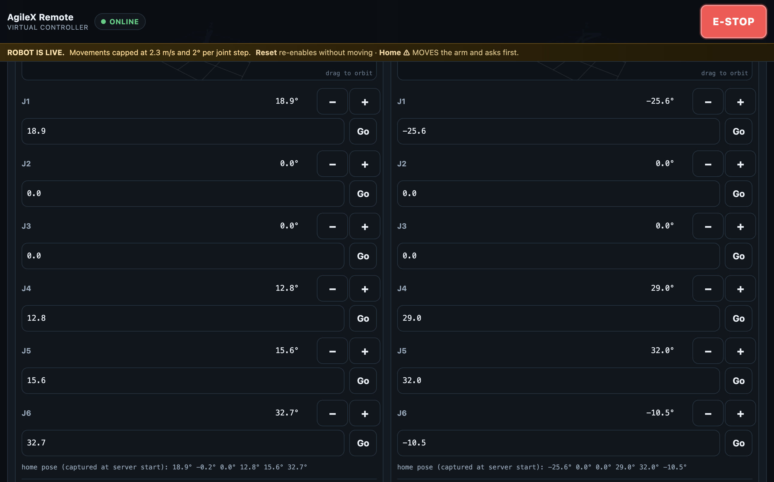
UI
新控件长什么样
每条手臂一张卡：模式下拉、示教 ●、示教 ▶、回放、停止；顶部是主从开关
读法
模式下拉：MOVE J / P / MIT / MOVE C
Teach ●：开始/结束录制（录制中按钮变红）
Teach ▶：回放刚才手录的轨迹
Replay traj：回放 load 进来的轨迹
Stop：停止并重设目标
trajectory 一行显示 名字·点数·进度
顶部 Master/slave：开启后两臂都不接受网页命令
第三轮 · 操作方式 / 开源数据 / 仿真 · 2026-10-29
12
真机网页实拍（127.0.0.1:8765 经 SSH 隧道）
Notes:
Screenshot of the real UI served by the robot, taken through the SSH tunnel.

Slide 13
OPEN SOURCE
有没有现成的数据 / 模型可以白拿？
结论先说：数据没有现成的，权重有但不能直接用在双臂上
数据
模型
· 没有找到 Piper 双臂的公开 LeRobot 数据集
· Open X-Embodiment 里没有 Piper 条目
· 已有的双臂数据集基本都是 ALOHA / RoboTwin
· 我们自己的 41 episodes 仍是唯一可用数据
· lerobot/pi0* 全是 7 维单臂，没有第 8~14 维
· 7 维权重对左臂没有任何信息通路
· 包一层「补零」不能凭空造出双臂协调
· 可行的路：单臂先跑通，双臂自己训
这意味着什么
没有「下载一个权重就能让这台机器人干活」的捷径。能下载的是通用视觉-语言底座，它不懂 Piper 的 14 维动作空间。
所以这一轮把力气放在「怎么更便宜地产数据」上 —— 拖动示教和主从臂，而不是继续找不存在的预训练权重。
第三轮 · 操作方式 / 开源数据 / 仿真 · 2026-10-29
13
Notes:
Placeholder summary; the verified research table goes on the next slide.

Slide 14
OPEN SOURCE · VERIFIED
逐条核实过的公开资源
48 个 URL 逐一抓取核对：48 VERIFIED / 13 LIKELY / 7 NOT FOUND
资源 | 内容 | 对本机是否可用
HITdongdong/piper_dual_tube | LeRobot v2.1 · 200 eps / 131k 帧 · 14 维 · 3 相机 | ✓ 相机布局与本机一致
gauravpradeep/t01_piper_bimanual_lerobot | 128 eps / 51,983 帧 · 14 维 · Apache-2.0 | ✓ 许可清晰，可直接用
LBST/t16_..._agilex_smolvla_18k | SmolVLA 权重 · action[14] · 3 相机 | ✓ 最接近的现成起点
Godrlic/piper-dual-arm | HDF5 · plug_insertion 11.4 GB | ⚠ 需转 LeRobot 格式
Open X-Embodiment / RLDS | 70 个键里 0 条 Piper | ✗ 不可用
villekuosmanen/agilex_* (~40 个) | robot_type = arx5_bimanual | ✗ 陷阱：ARX5 不是 Piper
openpi-agilex | 只有 ALOHA 配置 + piper_FK/IK 脚本 | ✗ 没有 Piper 的 TrainConfig
最关键的一条：32 维 padding
pi0 / pi0.5 / pi0-FAST / SmolVLA 的动作头都是 32 维 padded（action_dim=32），所以 14 维双臂在结构上放得下 —— 但必须微调，不能零样本迁移。
已有人做到：yuffish/robotwin-pi0_aloha-agilex_clean-50 的 norm_stats 就是 14-in-32。
已实际下载验证：数据集抽 1 条 episode → state[14]/action[14] + 3 相机（弧度）；LBST 权重头部 state_proj[960,32]、action_out_proj[32,720] → 确为 32 维 padding。
第三轮 · 操作方式 / 开源数据 / 仿真 · 2026-10-29
14
Notes:
Verified by fetching each page/API. The villekuosmanen/agilex_* trap matters: those are ARX5 arms, not Piper, and would poison a dataset search.

Slide 15
SIMULATION
哪个仿真环境真的能用
判据：有真实 Piper 模型、能在 Mac 上装、不需要 GPU
环境 | Piper 资产 | 安装难度 | 结论
MuJoCo + Menagerie | agilex_piper（由官方 piper_description URDF 派生，MIT） | pip install mujoco | ✓ 选它
Gazebo | piper_ros 的 piper_description_gazebo.xacro（MIT） | 需 ROS 2 全套 | ⚠ 只适合 ROS 内集成
Isaac Sim | piper_isaac_sim 提供 USD | 重、需 GPU | ⚠ 太重
Isaac Lab | 无内置；agilexrobotics/robot_lab 另加 | 重、需 GPU | ✗ 本次不用
PyBullet | 仓库搜索 total_count: 0 | — | ✗ 没有 Piper 模型
SAPIEN / ManiSkill | ManiSkill-Piper 存在 | 仅 Linux | ✗ macOS 不可用
顺手确认的一件事
piper_sdk 0.6.2 里没有任何 URDF / mesh —— 只有 CAN 层。想要模型必须另找 piper_ros 或 Menagerie，这一点很容易踩空。
渲染不需要 X / EGL：离屏 mujoco.Renderer + MUJOCO_GL=cgl，在 macOS 上直接出图。
第三轮 · 操作方式 / 开源数据 / 仿真 · 2026-10-29
15
Notes:
piper_sdk ships no URDF at all - only the CAN layer. That surprises people.

Slide 16
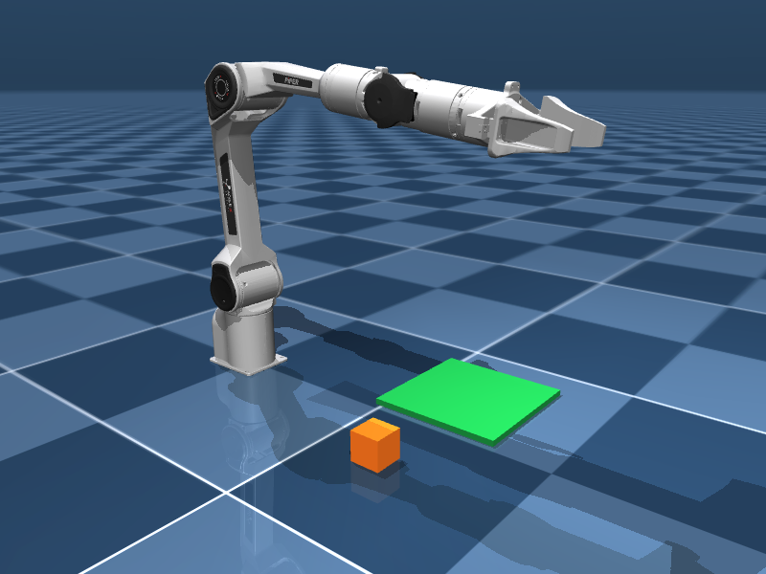
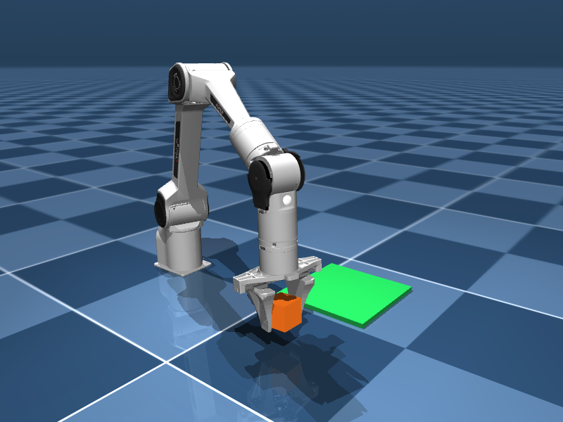
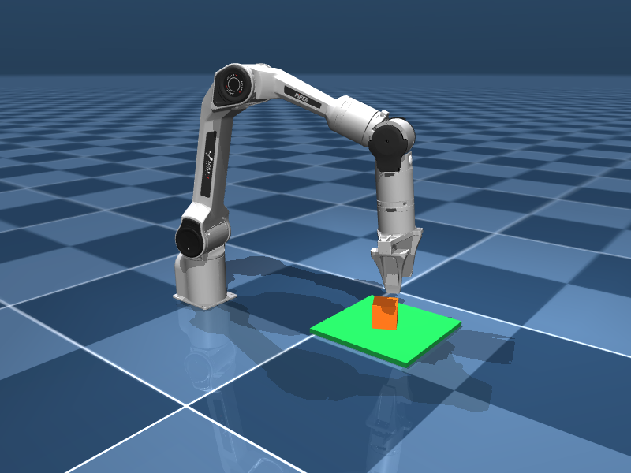
SIMULATION · RESULT
真模型跑通了一次抓放
不是动画：抓取失败脚本会非零退出，所以它同时是一个测试
量化结果
必须说清的限制
起始
抓取
放置
· 立方体抬起 +0.102 m（0.021 → 0.123）
· 放回落点偏差 4.0 mm
· 800×600 / 25 fps / 292 帧 / 11.68 s
· 全流程约 20 s，纯 CPU
· 固定基座、单臂、无底盘
· 脚本化 IK 路点，无碰撞规划
· 腕部俯仰只有 ±70°：夹爪无法在
0.17 m 以上竖直朝下 → 顶抓受限
第三轮 · 操作方式 / 开源数据 / 仿真 · 2026-10-29
16
Notes:
Real Menagerie model, offscreen render. The +/-70 deg wrist pitch limit is a real constraint on any top-down task and only showed up in simulation.

Slide 17
TASKS
这套硬件该练什么任务
判据：50 条示教能不能学会，以及是否真的需要双臂
任务 | 观测 / 动作 | 50 条示教够吗 | 说明
抓取放置（单臂） | 14 维关节 + 双腕图像 | ✓ 够 | ACT / DP 已验证可行，先做这个
开抽屉 / 按按钮 | 同上 + 力反馈缺失 | ✓ 勉强够 | 接触类，建议配 MIT 阻抗
双臂传递 | 14 维 + 头相机 | ⚠ 需要头相机 | 只有双腕相机时看不到对方夹爪
线缆整理 | 14 维 + 头相机 | ✗ 不够 | 形变物体，50 条学不会
料箱抓取 | 14 维 + 头相机 | ⚠ 勉强 | 杂乱场景，需要更多数据
移动抓取 | 底盘 + 双臂 | ✗ 不该一起训 | 底盘交给 Nav2，别进策略
优先级建议
1. 单臂抓放：数据最便宜，ACT 已验证；2. 用拖动示教把采集成本压下来；3. 加头相机后再上双臂任务；4. 底盘与操作解耦，不要塞进同一个策略。
第三轮 · 操作方式 / 开源数据 / 仿真 · 2026-10-29
17
Notes:
Decouple the base with Nav2. Handover needs a head camera, which this robot lacks.

Slide 18
NEXT
接下来的顺序
先让机器可信，再让它更便宜地产数据，最后才是训练
已经做完
接下来
· 6 种操作方式 + 主从开关，真机验证过
· 模式切换以硬件回报为准
· MOVE P 改一次性下发，不再打架
· 总线静默时拒绝采纳零位
· 46 项离线断言 + 23 项真机检查
· 轨迹可从文件/目录加载并回放
· 数据集已下载 1 条并核对 schema
· LBST 14 维权重已核对形状
· MuJoCo 真模型抓放跑通
1. 用拖动示教录 20~50 条单臂抓放
2. 拉 HITdongdong/piper_dual_tube 对比数据质量
3. 用 LBST 的 14 维 SmolVLA 做微调起点
4. 加头相机后再碰双臂传递
5. MIT 增益在接触任务上做第一次受控标定
一句话总结
这一轮没有找到「下载就能用」的捷径 —— 但找到了两条真实可用的双臂数据集、一个 14 维的现成微调起点，以及一个能在笔记本上跑的仿真。
真正省时间的是拖动示教和主从臂：把「把手臂摆到想要的位置」这件事从点按钮变成用手搬。
第三轮 · 操作方式 / 开源数据 / 仿真 · 2026-10-29
18
Notes:
Honest close: no turnkey checkpoint, but two usable datasets and a runnable sim.

